Slide 1
22 августа День государственного флага Российской Федерации

Slide 2
Мы живем в стране, которая называется Россия.
Наша страна очень большая и красивая.
У России есть свой флаг, символ нашей страны.

Slide 3
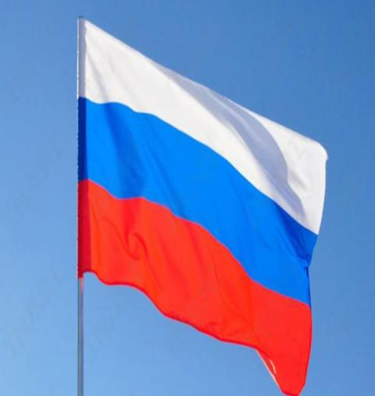
22 августа – День государственного флага
Каждая страна имеет свой флаг, по которому её можно узнать. У всех стран государственные флаги разных цветов и имеют свои отличия.
Флаг – государственный символ. Он представляет собой прямоугольное полотнище из трех горизонтальных полос.
Государственный флаг нашей страны окрашен тремя цветами: белым, синим и красным.

Slide 4
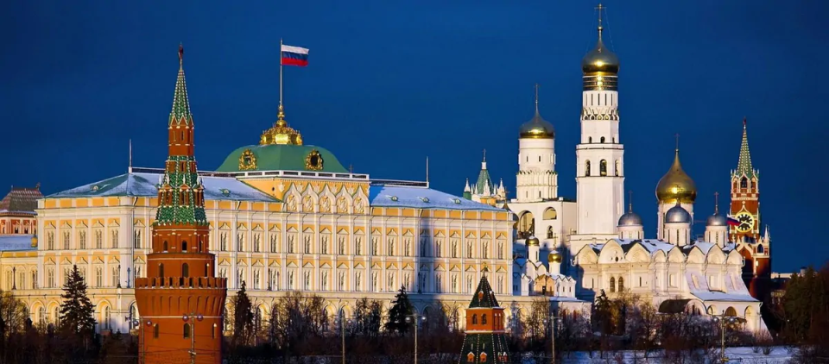
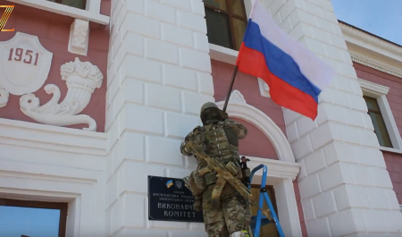
Флаг символизирует нашу Родину. Он развивается над зданием правительства и государственными зданиями. Флаги вывешиваются во время праздников, поднимают во время побед.

Slide 5
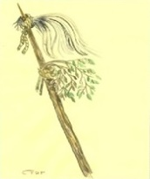
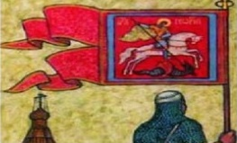
Флаг нашей страны имеет свою историю. Много веков тому назад, вместо флага, люди использовали шест, привязывая к его верхушке пучок травы, ветки или конский хвост, окрашенный яркой краской. Назывался от стягом. Главным назначением стяга было собрать, «стянуть» к себе воинов для защиты своей земли, села или города.

Slide 6
Российские государственные флаги

Slide 7
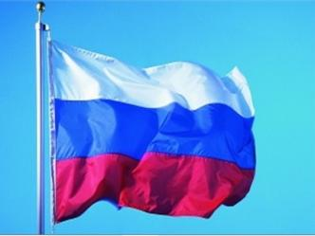
Многие думают, для чего нам флаг?
Флаг создан для того, чтобы развеваться на ветру ?
А вот и нет!

Slide 8
Государственный Флаг России – символ единения и согласия, национальной принадлежности и культуры.
Флаг – это знак уважения к Родине.
За осквернение флага следует строгое наказание, как за оскорбление государства.

Slide 9
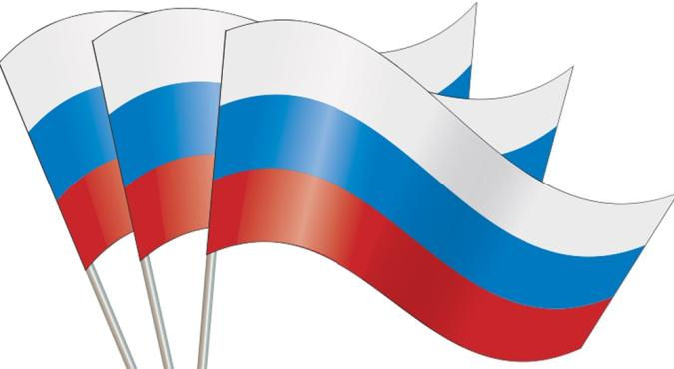
А кто-нибудь знает, что обозначают эти три цвета на флаге ?

Slide 10
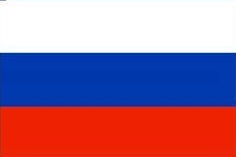
Белый символизирует мир, чистоту, правду, непорочность, нетленное совершенство
Синий – веру, постоянство.
Красный – энергию, силу и кровь, пролитую за Отечество

Slide 11
Флаг родной
В синем небе над Москвой
Реет флаг наш дорогой.
В каждой русской деревеньке
Ты увидишь флаг родной.
Флаг российский наш окрашен
В белый, синий, красный цвет.
Он трепещет в небе ясном,
И его прекрасней нет.
Белый – символ мира, правды
И душевной чистоты.
Синий – верности и веры,
Бескорыстной доброты.
Боль народа, кровь погибших
Отражает красный цвет.
Будем Родину любить мы
И хранить её от бед.
С. Зайцева

